Slide 1



RC-TAG (ELEKTRONİK ETİKET )
(Remote control tag)
FİRMA TANITIM SUNUMU
KENDAŞ TEKNOLOJİ SAN.TİC.A.Ş.
2004,ANKARA

Slide 2

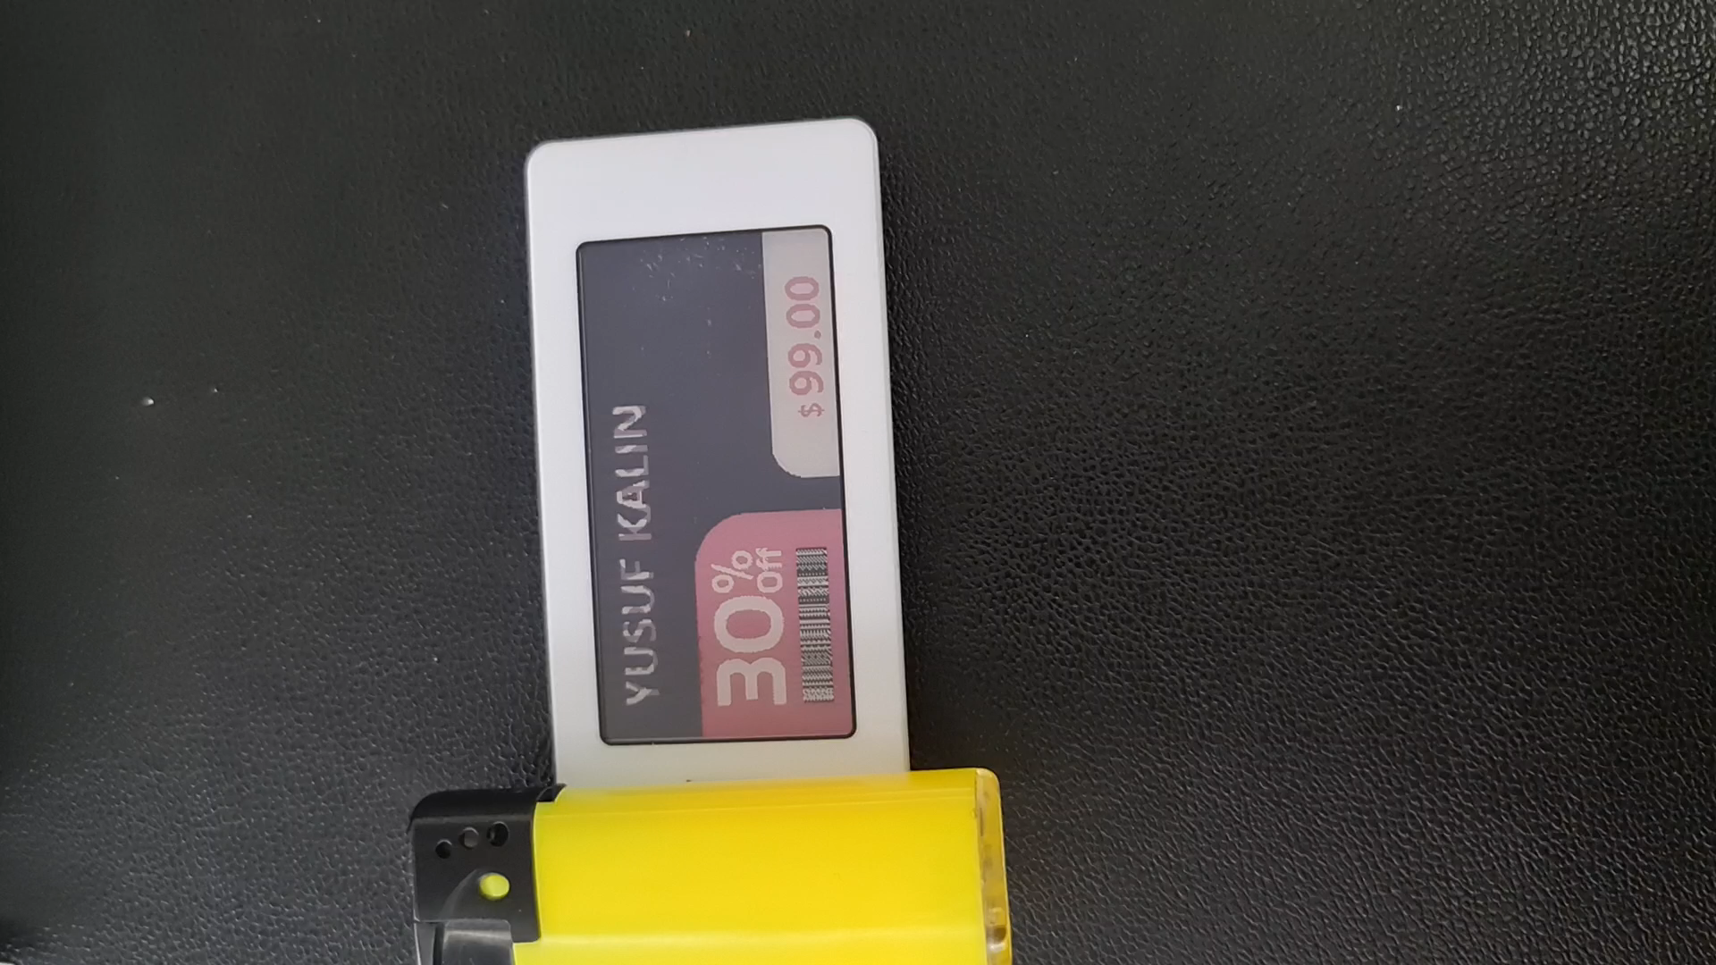
Projenin Konusu;
Perakende sektöründe kullanılan kağıt etiketlerin uzaktan yönetilebilir elektronik etiketlere dönüştürülmesi ve bu sistemle ülkemizde çok sık yaşanan fiyat değişiklikleri sebebiyle işyerlerinin zarara uğramasını engellemek aynı zamanda kağıt israfının önüne geçerek çevreye duyarlı bir ürün geliştirmek amacıyla;
Yönetilebilir,
Uzun pil ömrü,
ERP Sistemlerine Entegre,
Fiyat ve içerik yönetiminin gerçek zamanlı senkronizasyonun yapılabildiği,
Kısa sürelerde maliyetlerini çıkartabildiğimiz bir ürün inavasyonunu başardık.

Slide 3
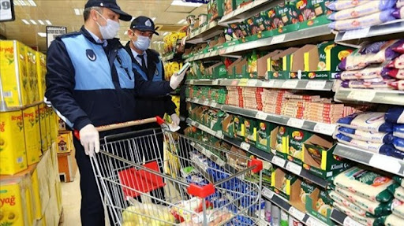

Bir perakende satış alanın da en sık meydana gelen müşteri şikayetlerinden bir tanesi raftaki etiket ile kasadaki fiyatın farklı olmasıdır. İşletmeci açısından ise sürekli güncel tutmak zorunda olduğu birim fiyat etiketlerinin değiştirilmesi personel odaklı olması hataya açık, yüksek maliyetli, büyük zaman kaybı ve kontrol dışı kalmasıdır.
Günümüzde bu işlemler klasik işletmelerde gün sonu mesai sonrası yeni birim fiyatlarının çıkartıldığı merkezden kağıt etiketler şubelere gönderildikten sonra tek tek ürün raflarına yerleştirilerek yapılmaktadır. Yeni bazı teknoloji ve firmaların elektronik etiketlere geçmesi ve fakat uzaktan kontrol edilememesi dahi bir çok israfın önüne geçmiştir.

Slide 4

ORTAYA ÇIKARILMA GEREKÇESİ
Yapılan Fizibilite çalışmalarında;
Örnek olarak alınan iki farklı yerel markette; Hergün enaz günde 170 ürünün etiketi değiştiği ve hergün farklı ürünlerde de değişiklik yapıldığı gözlemlenmiştir.
Tecrübeli olsa dahi personellerin mesai içerisinde yada mesai dışında değişimlerde hatalar yapabildiği bunun da müşteri şikayetleriyle geri dönüşlerinin de olduğu gözlemlenmiştir.

Slide 5

Maliyet
Örnek Bir markette; Örneğin basit bir BİM şubesinde yaklaşık 750 ürün çeşitliliği varken yerel veya Migros gibi marketlerde 1.000 – 7.000 ürün çeşitliliği bulunmaktadır. Kağıt etiketlerinin değişiminin yapılmasında en az 2 personele, 1 yazıcıya, 1 pc ye ihtiyaç duyulmaktadır.
Örnek maliyet:
1 ürünün yılda sadece 30 kez fiyatının değiştirildiği düşünüldüğünde
Marketlerde sıkça kullanılan 100*38 KARTON RAF ETİKETİ 8 usd maliyetindedir.
Yılda kullanılan etiket maliyeti : 30 etiket / 8usd = 2,4usd
1 personel günde 5dk etikete zaman ayırdığında : 365 gün *1dk =365dk / 60dk = 6,08saat / 8saat mesaide =0,76 gün etikete zaman ayırıyor
1 personelin günlük maliyeti : 0,76*17usd = 12,92usd
Yazıcı, pc 1 etikete düşen demirbaş maliyeti : 150usd/5yıl ömür /30 etiket=1,00 usd
TOPLAM MALİYET : 2,40+12,92+1 = 16,32USD YILLIK MALİYET
5 YIL ÖMRÜ OLAN 2.13’’ RC-TAG MALİYETİ : 6,58USD /5 =1,31USD
GV%0 - KDV%18 - KKDF %6
5 YIL ÖMRÜ OLAN 2.13’’ RC-TAG SATIŞ FİYATIM : 10,00 USD / 5 YIL = 2,00USD
Not : Yazılım ve kurulum maliyetleri her iki taraf için de aynı olabileceği için hesaplara dahil edilmemiştir.

Slide 6
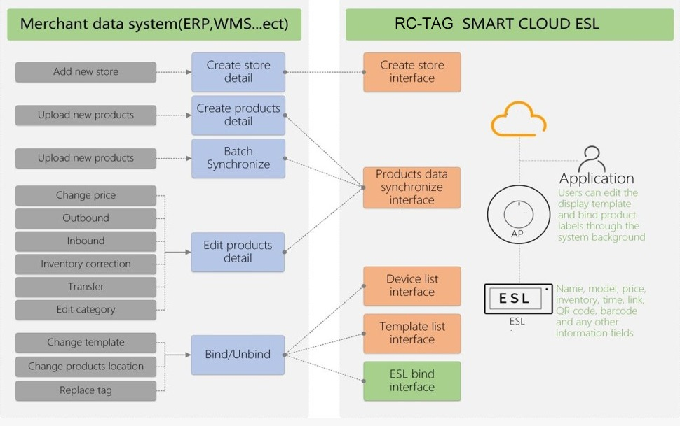
YAZILIM MİMARİSİ
Özet olarak hazırlanan web cloud ile hali hazırda bir ERP sistemi olmayan marketler dahi paketler halinde hazırlayacağımız ürünü alarak kendi kullanıcı ve parolasıyla satın aldığı paketi bağımsız olarak kullanabilecek. ERP sistemi olan kurumlarla direkt web service ile entegrasyonu tamamlanarak anlık değişimlere kasa ve etiketlerde aynı anda fiyatlarını kontrol edebilecektir.

Slide 7


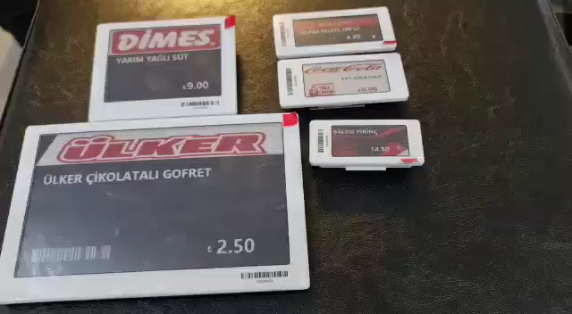

PROJE ÇIKTISI
Fiyat kontrolü
Elektronik fiyat etiketi, Perakende mağazalarındaki, bilgilerin gerçek zamanlı ve yüksek düzeyde senkronize tutulmasını sağlar promosyonlar ve bazı ürünlerin sık fiyat değişiklikleri sorununu çözer. Doğayı Korur…
Müşteri Memnuniyeti
Kasa ile etiket arasındaki fiyatların fiyat farklılıklarının önüne geçer.
Bayi Yönetimi
Dağınık yapıda ki tüm franchisingleri tek merkezden yönetebilir, bölgesel fiyatlar belirlenebilir, anlık değişimleri yansıtabilir.

Slide 8

NEDEN RC-TAG VE RAKİPLERİ
2.4 Ghz kablosuz erişim protokolü ile rakiplerimize göre daha güvenli.
433 Mhz iletişim protokolüne göre daha yüksek veri aktarım hızı ve kapasitesi.
Uygun maliyetlendirme 433 Mhz AP’lere göre daha uygun ve güncel bir teknolojidir.
Kolay erişilebilirlik. Kullanılan teknoloji güncel bir protokol olduğu için tedarik problemleri ortadan kalkar.
Kendi yazılım ekibimizle özelleştirilebilir yerli ve milli Kullanıcı dostu ara yüzü ile yazılımımız fark atmaktadır.
Kolay entegrasyon. En güncel iletişim teknolojilerine uygun ve IOT ile entegre edilebilir akıllı mağaza sistemleri projelerine uygundur.
Gerekli ihtiyaçlara daha kolay çözüm. Menzil genişletme, daha fazla cihaz kontrol etmek için tak çalıştır menzil genişletici AP ler ile tek bir cihaz ile 5000 adete kadar cihaz kontrolü.
2.4 Ghz ile nesnelerin, duvar gibi engellerin çok olduğu alanlarda daha güçlü yayın yapabilme, rakiplerimiz birçoğu 433 Mhz kontrolcü kullanmaktadır. 2.4 Ghz Bandın da 433 Mhz in yayın yaptığı alanın 3 katı yayın yapabilmektedir. Bu sayede daha çok etikete ulaşım sağlayabilmekteyiz.
2.4 Ghz ile haberleşen etiketlerimiz daha uzun pil ömrü ve opsiyonel özellikler ekleyebilme imkanı sağlamaktadır

